Slide 1


Slide 2
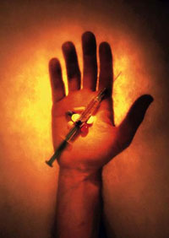

НАРКОМАНИЯ - ЧТО ЭТО?
Наркомания - патологическое влечение к приему наркотических средств.
Термин "наркотик" происходит от греческого глагола "narkoo", что означает оцепенеть, сделаться нечувствительным.
Основные группы наркотиков: опиаты, психостимуляторы, галлюциногены, снотворные, ингаляты.

Slide 3
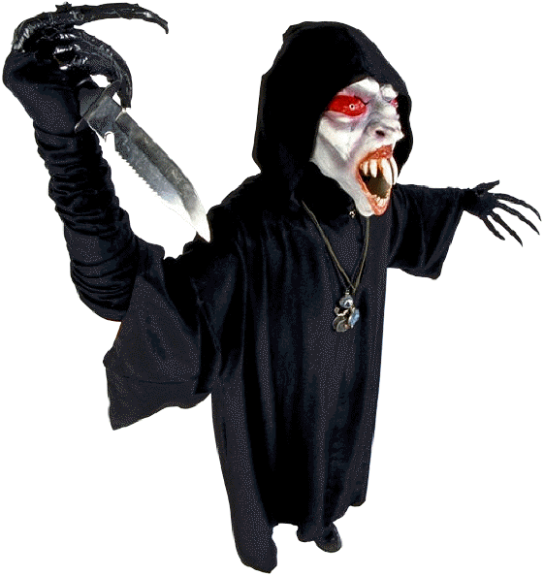
Потребление различных наркотиков – наркомания – настоящий бич во многих странах мира. По данным Всемирной организации здравоохра-нения, наркотики заняли первое место среди винов-ников преждевременной смерти людей и уже определили сердечно-сосудистые заболевания и злокачественные опухоли. Во всём мире идёт вал по наркомании среди муж-чин и женщин. За ними втягиваются в этот омут юноши, девушки, подростки и даже дети.

Slide 4
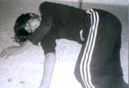
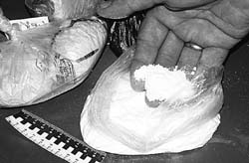
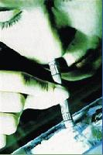
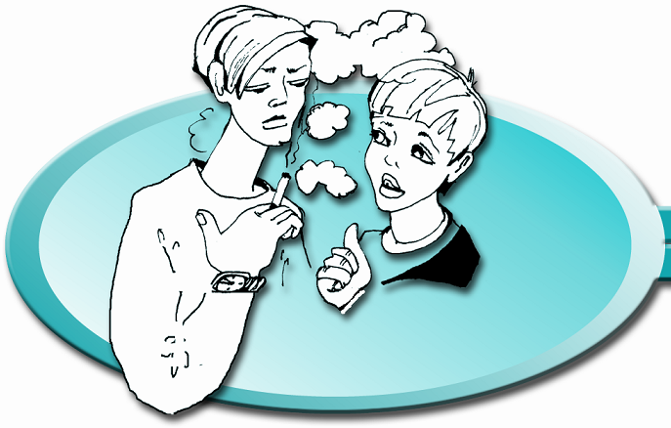

Психостимуляторы- вещества,стимулирующие центральную нервную систему- кокаин, эфедрин и другие. Сюда же относятся и марихуана, высушенные и измельченные листья конопли, гашиша, смола конопли.
Опиаты - вещества, выделяемые из мака и их производные: морфин и кодеин, из морфина синтетически получают героин.
Галлюциногены - вещества, способные вызывать глубокие изменения психики, что ведет к галлюцинациям.
ОСНОВНЫЕ ГРУППЫ НАРКОТИКОВ
Ингалянты - вещества, которые вводят в организм через дыхательные пути. Это клей, бензин, ацетон и другие, токсические вещества.
Снотворные - безобидные на первый взгляд лекарства могут развивать привыкание, как настоящие наркотики.

Slide 5
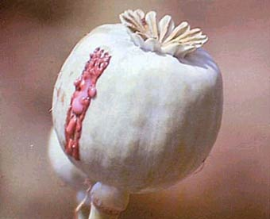
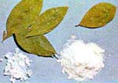
ИСТОКИ НАРКОМАНИИ
1) С веществами, которые теперь называют наркотиками, человек познакомился давно. Древние египтяне готовили из мака снотворное. Они получали опиум и употребляли его, желая уснуть или приглушить боль.
2) Бедуины, отправляясь в дальний переход, запасались бангом - смолой, известной под названием марихуаны или гашиша. Смолу курили, желая снять психическую нагрузку, вызванную однообразным пейзажем пустыни.
3) Шахтеры Боливии издавна получали часть жалованья не деньгами, а листьями расте-ния, содержащего кокаин, которые жевали или курили. Вообще нет такого народа, который не употреблял бы в том или ином виде наркотические вещества.

Slide 6
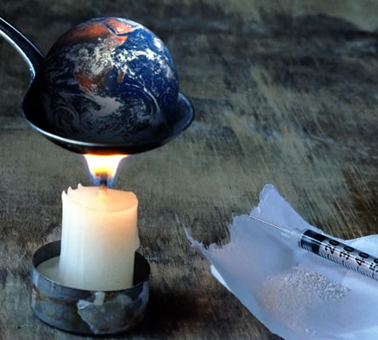
НАРКОМАНИЯ В РОССИИ
Проблема наркомании затрагивает около 30 млн. человек, то есть практически каждого пятого жителя страны.
Сегодня в России не осталось ни одного региона, где не были бы зафиксированы случаи употребления наркотиков или их распространения.
По данным международной организации «Врачи без границ», уже сегодня в России от 3 до 4 млн. наркоманов, а некоторыми специалистами их число оценивается даже выше 9 млн. чел.

Slide 7
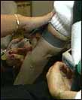
Наркомания в России продолжает "молодеть". По последним данным, более 60 % наркоманов - люди в возрасте 18-30 лет и почти 20 % - школьники.
Средний возраст приобщения к наркотикам в России составляет 15-17 лет, но участились случаи первичного употребления нарко-тиков детьми 11-13 лет.
Отмечены и случаи употребле-ния наркотиков детьми 6-7 лет.

Slide 8
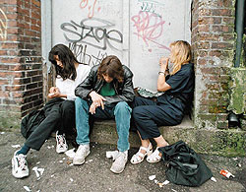
Именно школы и места массового развлечения молодежи, в первую очередь дискотеки, являются сегодня основными местами распространения наркотиков. За три года наркомания среди детей и подростков выросла почти в 6 раз.

Slide 9
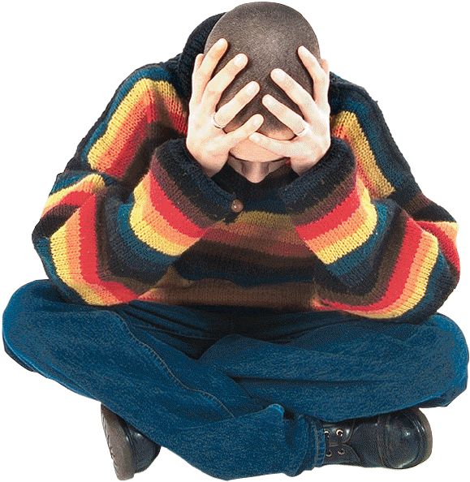
Опасен любой нарко-тик, даже одноразовая его проба. Неизбежно появляется привычка. При отсутствии наркотика человек испытывает мучительное состояние – абстиненцию. Его пресле-дует отчаяние, беспокой-ство, раздражительность, нетерпение, боли в костях и мышцах; он, как при пытке, страдает от тяжкой бессонницы или кошмарных снов. Приём наркотика прекращает эту муку, но ненадолго.

Slide 10
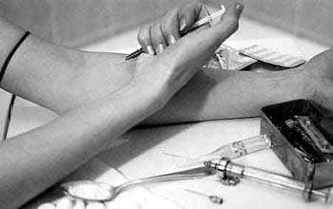
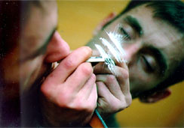
НАРКОМАНИЯ В ИРКУТСКОЙ ОБЛАСТИ
Иркутская область вышла на II место в России по употреблению наркотиков .
Сейчас на учете в областном диспансере состоят около восьми тысяч подростков.
Однако специалисты утверждают , что реальное количество наркоманов в 10 раз больше.

Slide 11
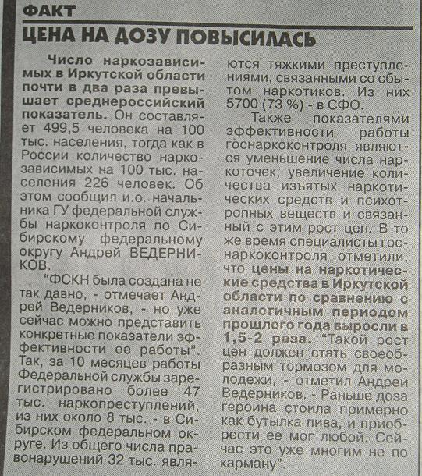
Газета «Время» 20 ноября 2004 года

Slide 12
НАРКОТИКИ ВОКРУГ НАС
10 класс
Риск попасть в зависимость от кокаина и других психостимуляторов очень велик
Вероятность попасть в ситуа-цию психической зависимости - низкая
подвержены влиянию
смогут противостоять
не подвержены влиянию
Скорее всего , вы не станете даже экспериментировать с приёмом наркотиков
9 «А» класс

Slide 13
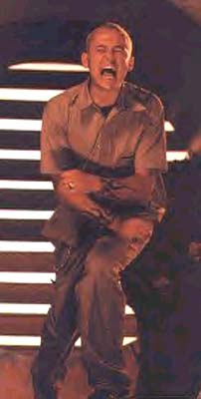

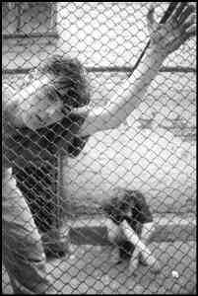
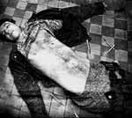
ПОСЛЕДСТВИЯ
В первую очередь наркотики влияют на психику, она приводит к духовной деградации и полному физическому истощению организма.

Slide 14
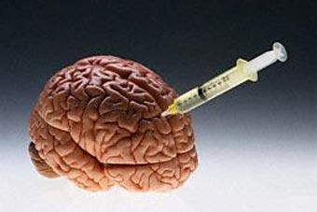
При употреблении наркотиков начинает разлагаться печень, изменяют свою работу почки и вслед за ними начинают разрушаться все органы в организме, делая употребляющего наркотики инвалидом на всю жизнь.

Slide 15
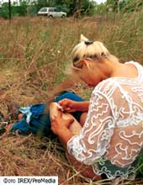
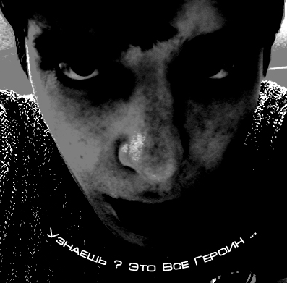
Наркоман - раб наркотика; ради него он пойдёт на любую низость и преступление, что рано или поздно приведёт его к смерти. Даже одного приёма достаточно, чтобы стать "зависимым".

Slide 16

Средняя продолжительность жизни активного наркомана составляет 3 года. Дети, рождённые от наркоманов, умирают очень быстро, доживая максимум до 4 месяцев. Наркотик губит наше будущее поколение, наших детей, а значит, и будущее всей страны.

Slide 17
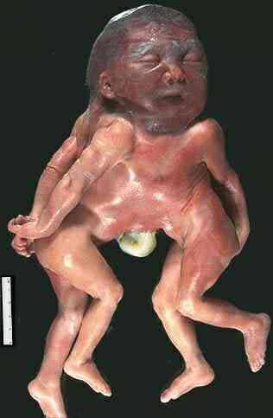
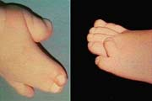
ПОМНИТЕ!
У людей, принимающих наркотики, рождаются дети-уроды или нежизнеспособные дети.

Slide 18
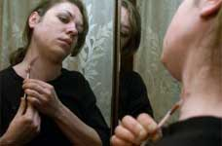
ПРИЗНАКИ
Внешние признаки
Бледность кожи.
Расширенные или суженные зрачки.
Покрасневшие или помутневшие глаза.
Замедленная речь.
Плохая координация движений.
Похудение или прибавка в весе.
Блеск в глазах.
Нарушение пищеварения.

Slide 19
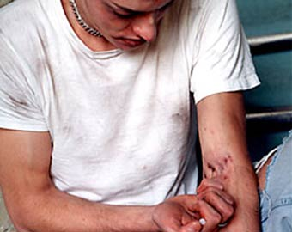
Очевидные признаки
Следы от уколов, порезы, синяки.
Свернутые в трубочку бумажки.
Маленькие ложечки.
Капсулы, бутылочки, пузырьки.
Запахи табачного дыма с примесями
запахов трав или синтетики.

Slide 20
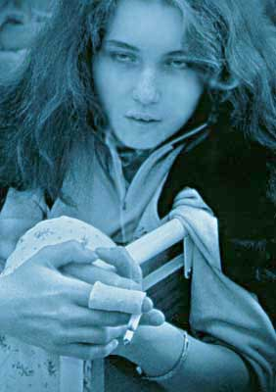
Изменения в поведении
Нарастающее безразличие.
Невозможность сосредоточиться.
Болезненная реакция на критику.
Частая и резкая смена настроения.
Смена круга знакомых .
Безобразное отношение к учебе .
Проявление грубости, лени.
Нарушение сна .

Slide 21


Slide 22
?
Какие причины могут подтолкнуть ребят попробовать наркотики?
1
Вам предлагают попробовать наркоти-ки. Назовите 4 – 5 приемов и аргументов, которые можно использовать для отказа.
?
2
?
3
Твой друг принимает наркотики. Как тебе вести себя с ним: а) бороться с его привычкой; б) продолжить общаться с таким, какой он есть; в) прекратить общение с ним?
?
Нужно ли проблемами наркомании заниматься на государственном уровне или это проблема самого человека и его близких?
4

Slide 23
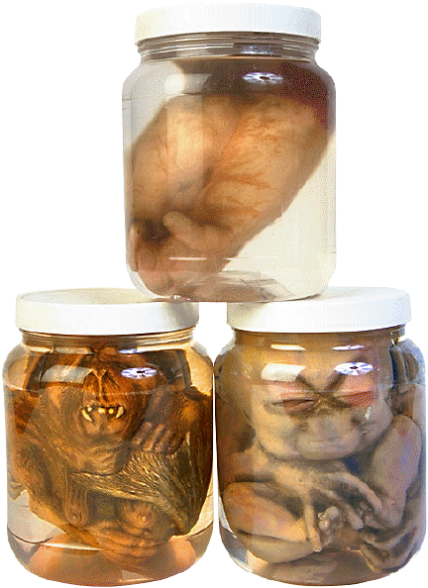
Не надо избегать «щекотливых» тем, надевать на нас розовые очки, делать вид, что плохого в нашей жизни нет, а если есть, то где-то далеко, в другом месте. Пусть все видят, на что идут и какой ценой покупают «кайф», пусть знают, что расплата неминуема – своим здоровьем, счастьем, жизнью своей. И пока ещё не слишком поздно, не безнадёжно, давайте все вместе думать над тем, как восполнить эти зияющие пустоты. Понять. Помочь. Спасти.

Slide 24
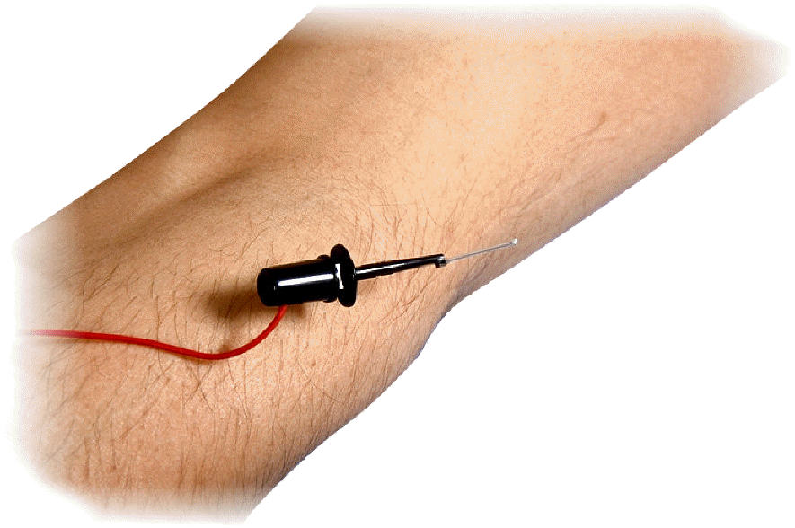
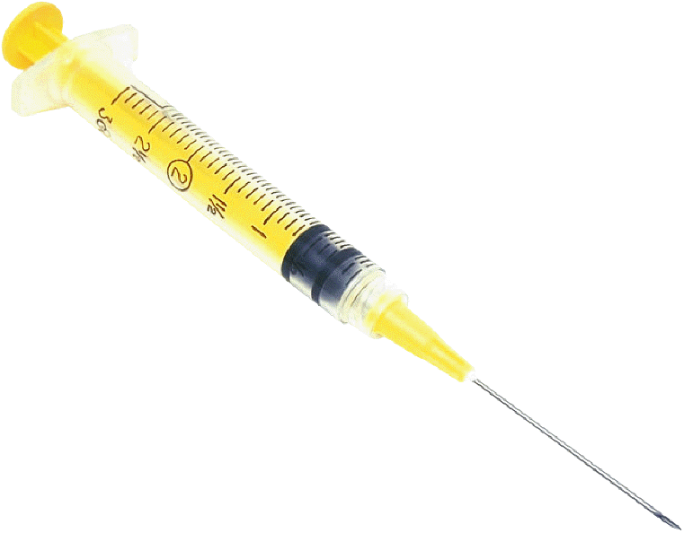
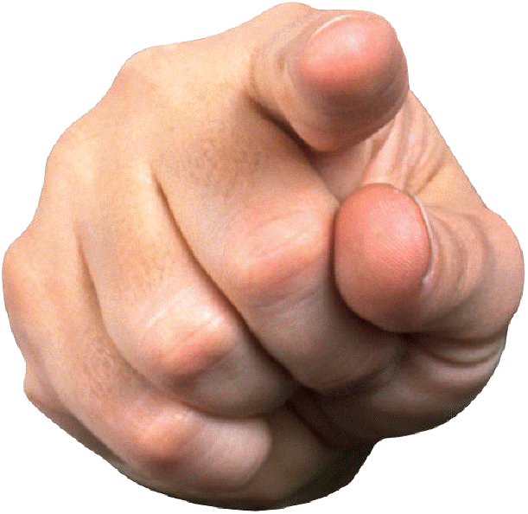

Подумай о себе и своих близких!
Стоит ли рисковать?

Slide 25
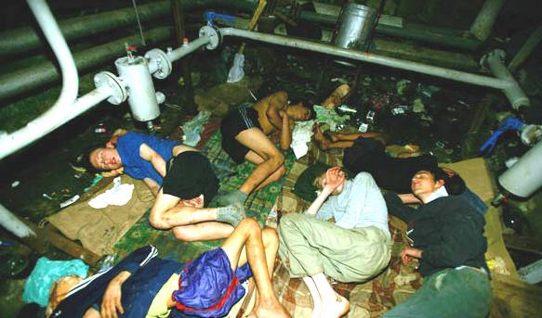
Наркоманы

Slide 26
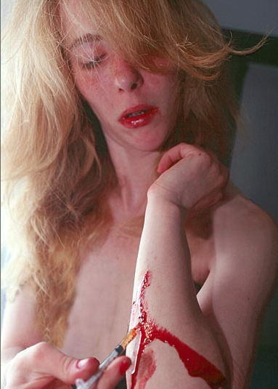
Разве это не страшно?

Slide 27

Правовая грамотность
Уголовная ответственность за некоторые виды действий с наркотиками наступает с 14 лет.
Простая передача наркотика от одного человека другому является преступлением, за которое грозит лишение свободы.

Slide 28

Если ты взял наркотик всего лишь на некоторое время чтобы потом вернуть его назад, это называется хранением без цели сбыта и наказывается лишением свободы на срок до 3 лет.
Эти же действия с целью сбыта наказываются лишением свободы сроком от 3 до 7 лет.

Slide 29
Помни!
Ты в ответе за своё благополучие и благополучие своих близких!

Slide 30

«У кого есть здоровье,
у того есть надежда.
У кого есть надежда,
у того есть всё».
Восточная мудрость

Slide 31
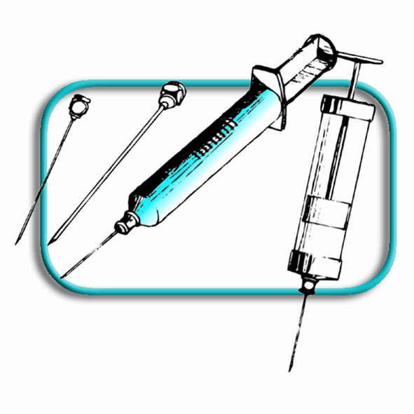

жизнь!
выбираю

